Slide 1
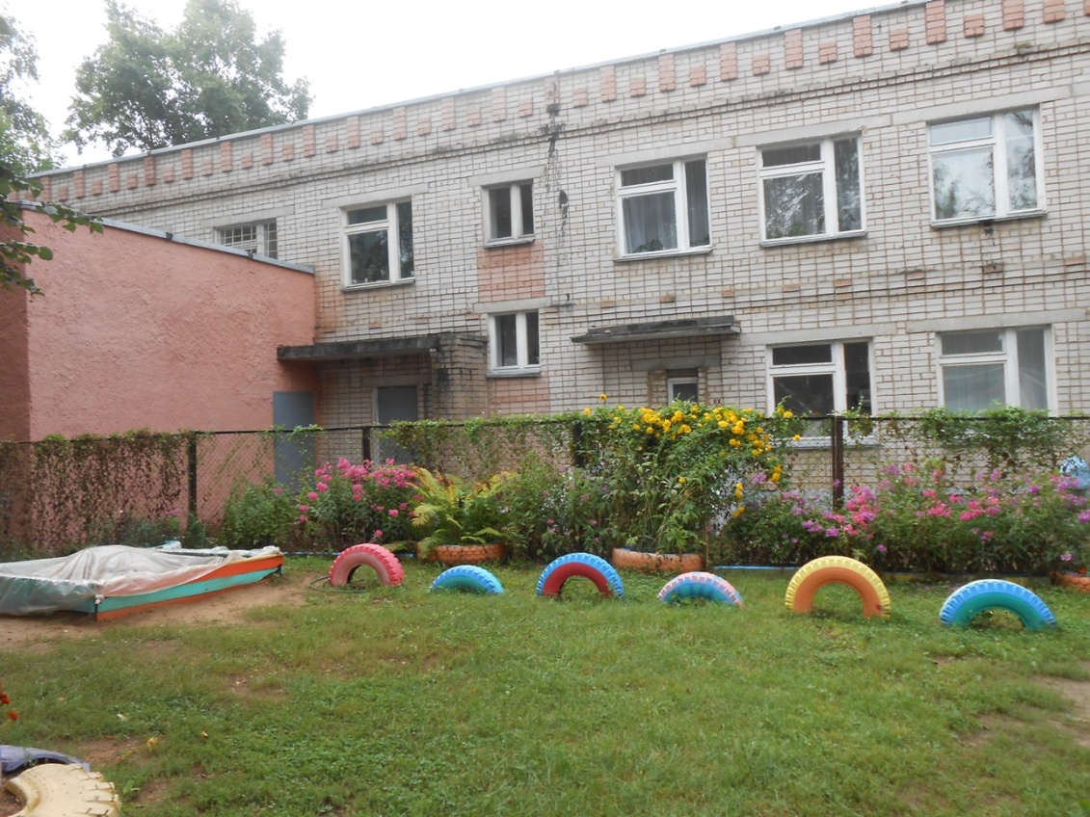
Открытый межрегиональный турнир способностей «РостОК»
Наши воспитанники
3-ий год принимают участие в ежегодном турнире способностей «РОСТОК»
Муниципальное бюджетное дошкольное образовательное учреждение города Костромы
«Центр развития ребёнка – Детский сад № 13»

Slide 2
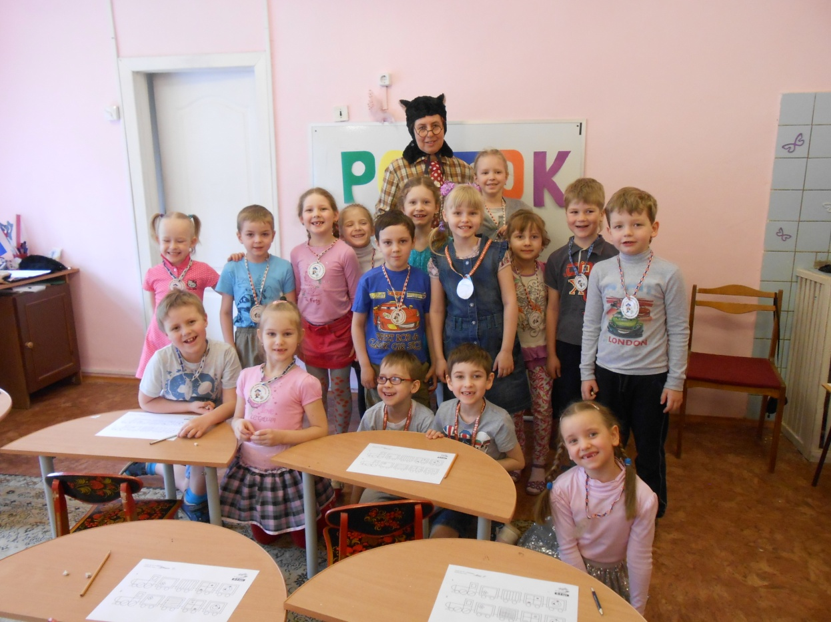
К нам пришёл учёный Кот, предложил помочь открыть волшебный сундучок, решив для этого сложные задания. Мы согласились

Slide 3
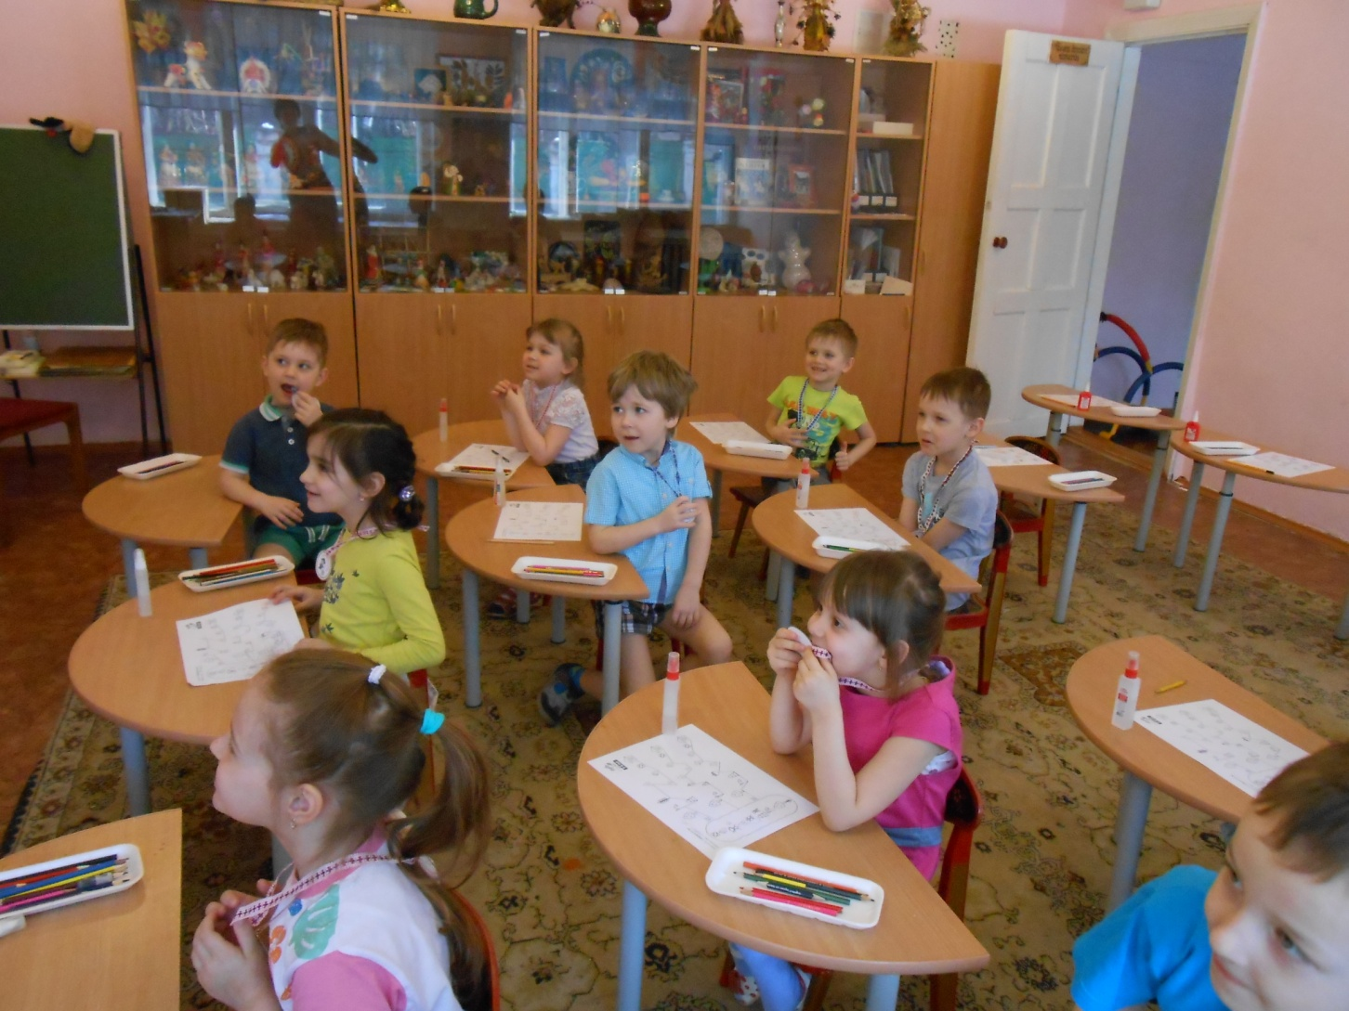
Задания интересные, трудные, необычные

Slide 4
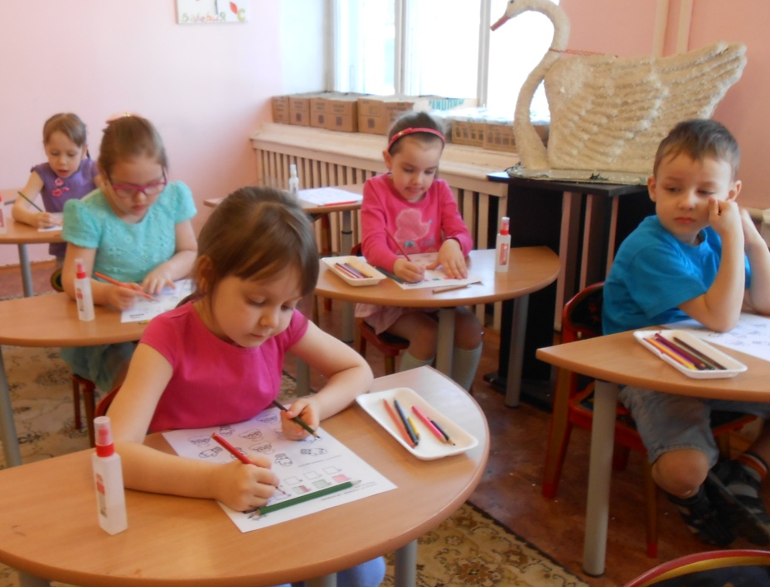
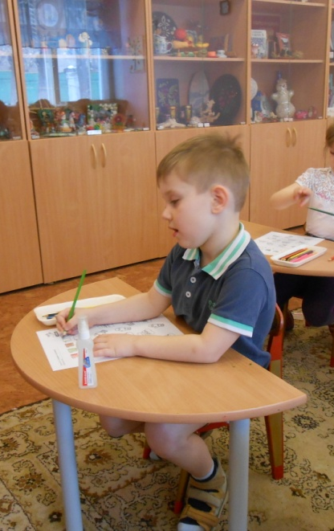
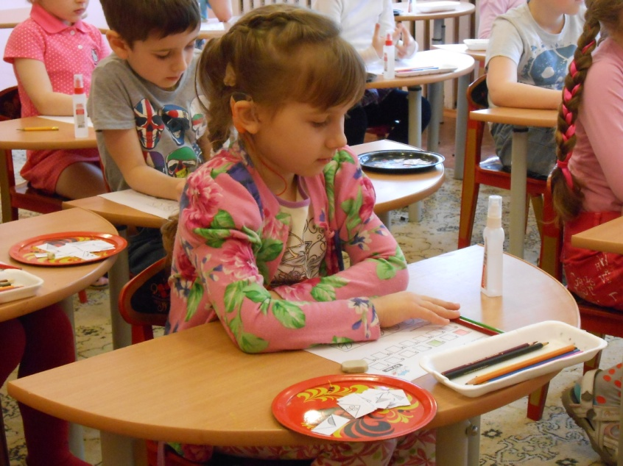
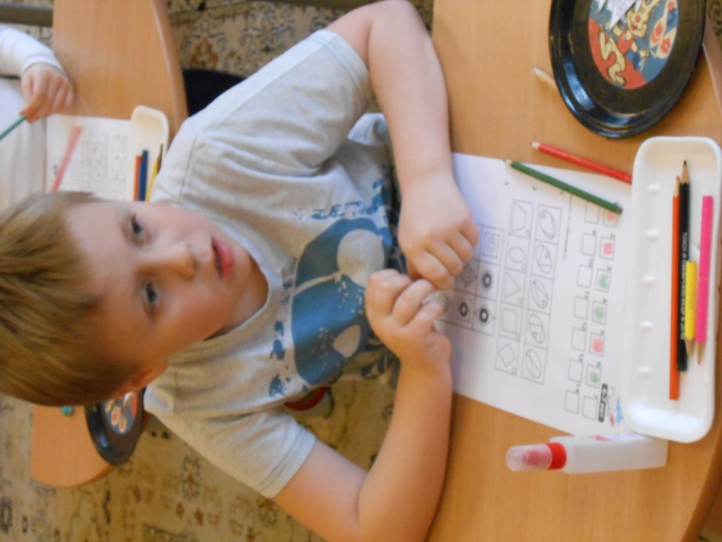
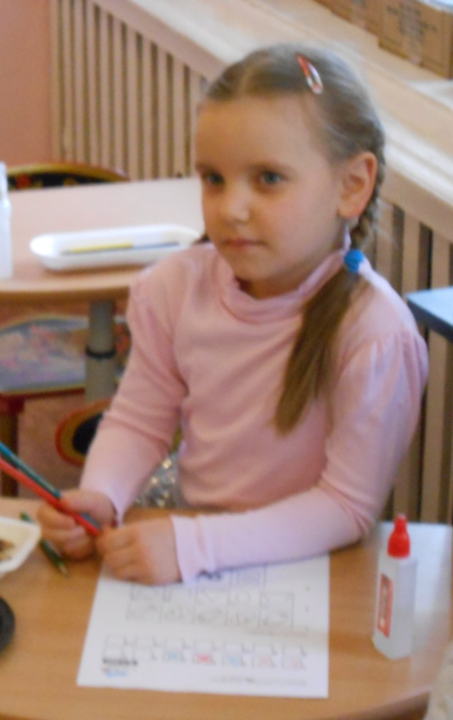
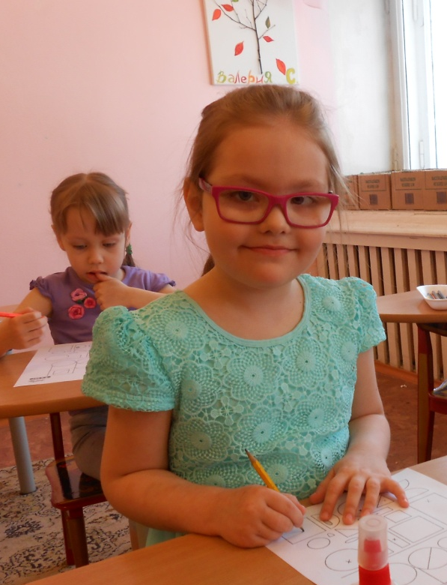

Slide 5
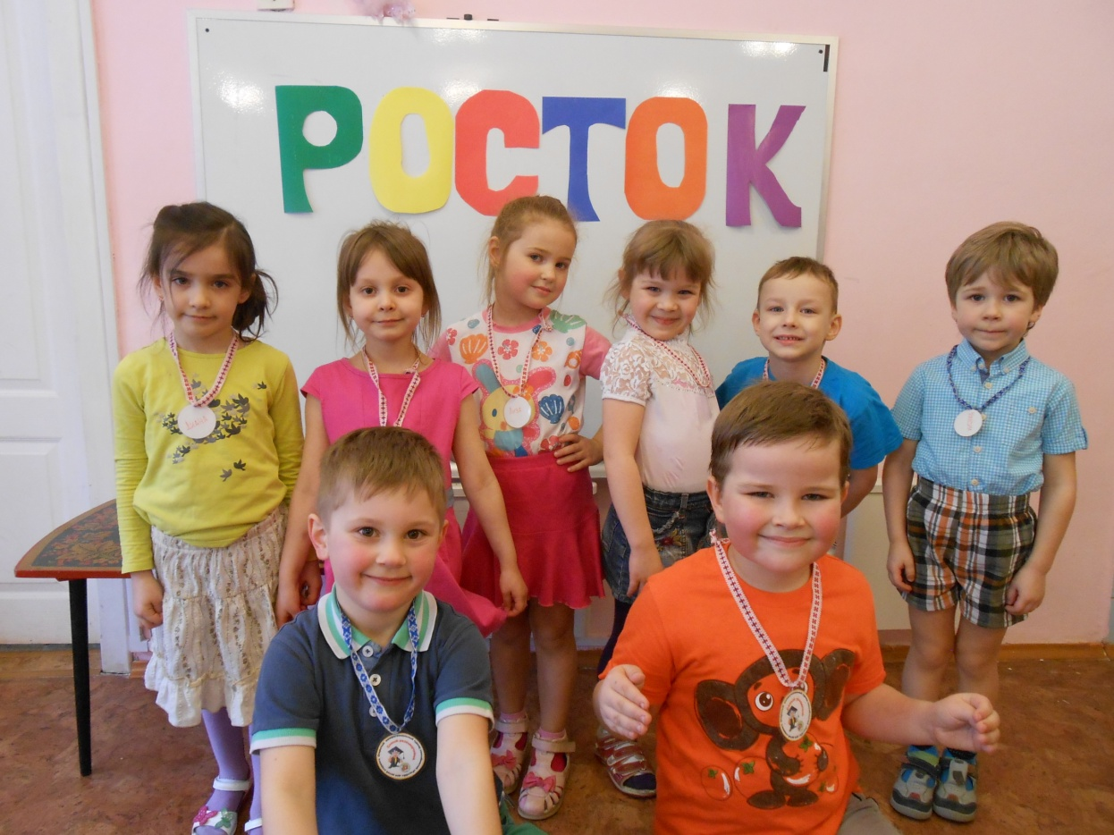
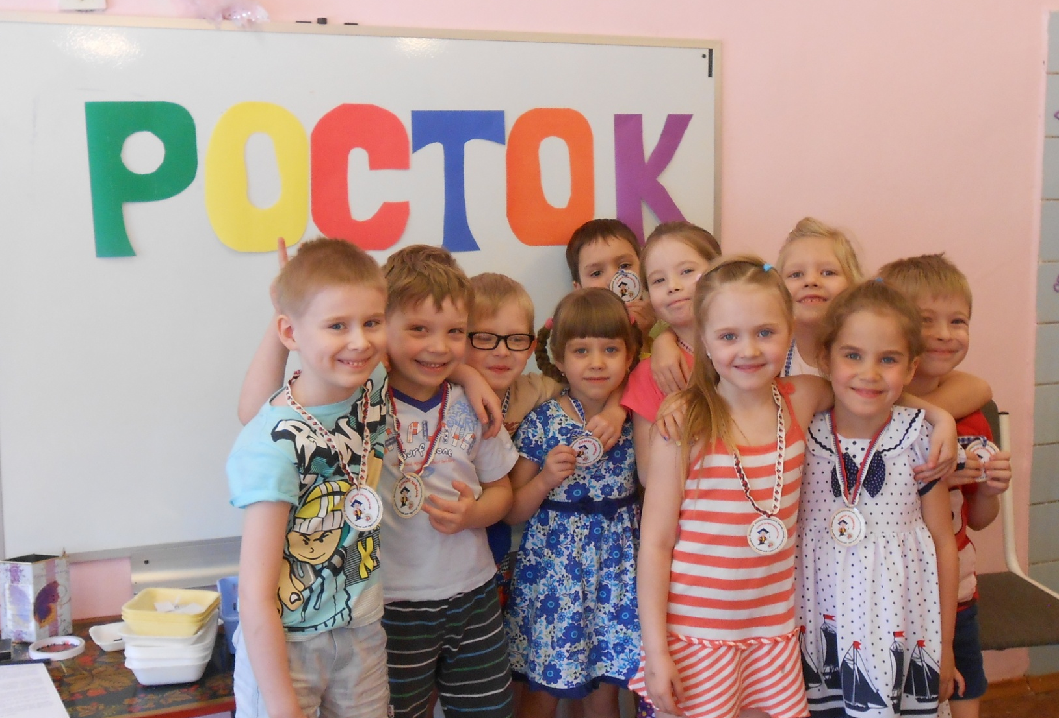
Все задания мы решили,
Сундучок трудясь открыли
Заслужили мы медали
И ещё умнее стали!!!

